Slide 1
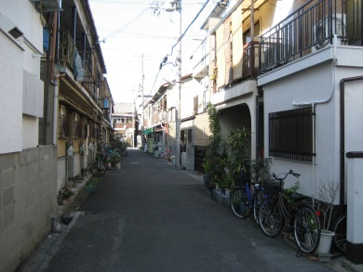
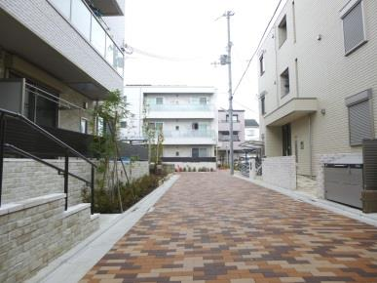


密集市街地対策について
資料３－４
これまでの取組みを大きく転換
平成27年度の取組み（予算概要）
巨大地震で大阪に甚大な被害
【南海トラフ巨大地震】
・建物倒壊・火災 死者9百名
・関連建物被害 全壊７万７千棟
【上町断層帯地震】
・建物倒壊・火災 死者1万1千名
・関連建物被害 全壊40万棟
〔１〕 密集住宅市街地整備促進事業費補助金による支援
【Ｈ27予算額】 5億2,127万7千円
（【Ｈ26予算額】 2億5,056万6千円）
各市が策定した整備アクションプログラム（H26.6公表）に基づき、地区公共施設(道路・公園等)の整備や老朽住宅の除却促進の事業拡大に対し、府補助の大幅な予算増（平成26年度比約２倍）により、整備のスピードアップを強力に支援。
【整備イメージ】
〔２〕 延焼遮断帯整備促進事業による道路整備
【当初予算額】 8,550万円 《新規》
〈密集市街地での延焼遮断帯整備の目的〉
①延焼を強力に遮断
都市計画道路の整備を進め、まちを大きな
ブロックに分けて、延焼を強力に遮断
②にげる・しのぐ
密集地区から安全な区域への避難、 併せて
消防車や救急車など緊急車両の通行を確保
③沿道のまちづくり
広幅員の道路整備を起爆剤に、民間開発を
呼び込み、まちを大きく転換
被害
想定
(府内
全体)
〔１〕まちの不燃化
①地区公共施設（道路・公園)
の整備エリアの重点化
～やりやすさに捉われない
・必要性の高い施設に重点化
密集市街地で大きな被害
②老朽住宅の除却の強化
～建替えに捉われない
◆補助制度の拡充
・補助対象エリアの拡大
・期間限定で補助率引上げ
「地震時等に著しく危険な密集市街地」
府内7市11地区 2,248ha
《全国ワースト１の規模》
【補助対象市(7市)】
大阪市、堺市
豊中市、守口市
門真市、寝屋川市
東大阪市
目標・目指す方向性
１災害に強いまちづくり
◆ 平成32年度までに「地震時
等に著しく危険な密集市街
地」を解消
⇒不燃領域率40％以上あるいは
地区外へ避難できる水準の確保
◆延焼遮断帯の整備など災害に
強い都市構造の形成
◆「逃げる」ための緊急の備え
２大阪の成長を支える魅力
あるまちづくり
多様な世帯が住まう、職住遊学
が融合した、緑豊かな都市型住
宅地として再生
〔２〕延焼遮断帯の整備
～交通ネットワークの
優先度に捉われない
密集市街地対策として府の都市計画道路の整備をスピードアップ
〈整備の課題と対応〉
・都市計画道路の整備は、広域交通ネットワークの形成に重点化
延焼遮断帯整備促進事業を創設 （H26年度）
・密集市街地内の都市計画道路を、延焼遮断空間の確保の観点から、都市整備部と共同で整備。
〔３〕地域防災力の向上
地域の自助・ 共助の取組促進
⇒防災マップづくりや避難訓練等を
行う市を支援
【平成27年度事業】
◆三国塚口線（豊中市庄内地区）
物件調査・測量設計
都市計画道路など広い幅員の道路

